Slide 1
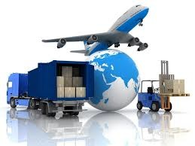
Geografi – Produktion, handel och transporter

Slide 2
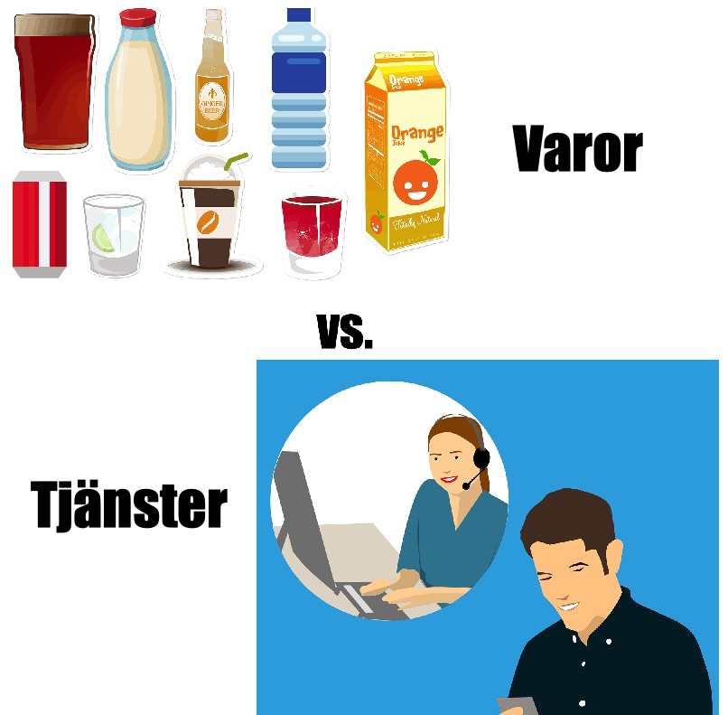
Råvaror varor tjänster
Råvara = En råvara är ett naturligt material som används för att tillverka saker. T ex trä, olja, guld och vete. Det är något som kommer från naturen och ännu inte har bearbetats
Varor = produkter som är tillverkade av råvaror T ex Lastbil, mobil
Tjänster = Något som ger värde för mottagaren utan att få någon fysisk vara tex mobilabonnemang

Slide 3
Privat och offentlig sektor
De varor och tjänster som nämndes på förra sidan produceras av näringslivet (privata sektorn) och offentlig sektorn
Näringslivet är alla företag och verksamheter som producerar varor och tjänster i ett land. Det kan vara allt från butiker och fabriker till banker och transportföretag.
Offentlig sektor (stat, kommun, landsting) producerar främst tjänster som vård och utbildning. Säljs oftast inte på en marknad utan betalas genom skatter.

Slide 4
De fyra näringsgrenarna
Första sektorn (primära sektorn)
  Råvaror
Andra sektorn (sekundära sektorn)
  Förädling
Tredje sektorn (tertiära sektorn)
  Service/tjänster
Fjärde sektorn (kvartära sektorn)
  Forskning & information

Slide 5
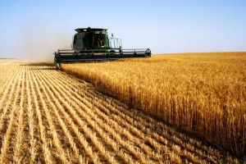
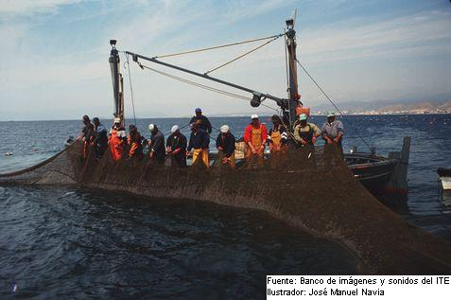
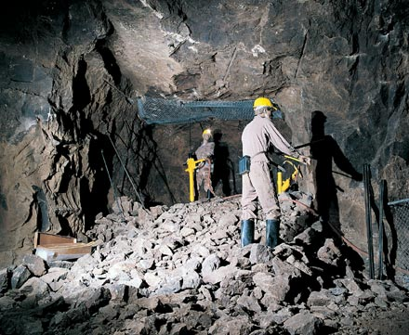
De fyra näringsgrenarna
Den första sektorn (primära sektorn)
Jordbruk, skogsbruk, fiske och gruvor.
Alltså de näringar som utvinner råvaror ur mark och vatten.

Slide 6
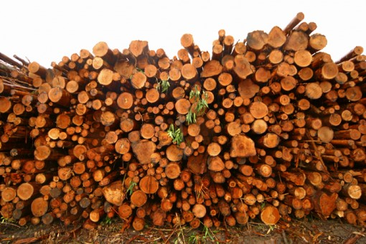
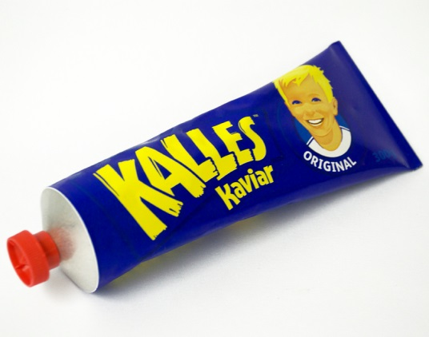
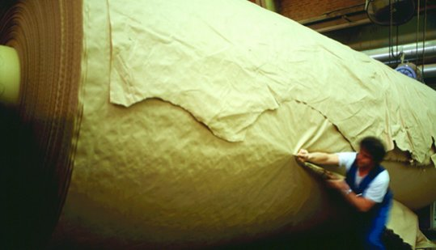
De fyra näringsgrenarna
Den andra sektorn (sekundära sektorn)
Industri som förädlar råvarorna som utvinnas av den första sektorn.
Många gånger förädlas råvarorna i flera led. Först till halvfabrikat och att sedan bearbetas ytterligare till konsumentvaror.
Ex. Timmer blir till plankor, brädor (halvfabrikat) eller massaved blir till pappersmassa (halvfabrikat)

Slide 7

De fyra näringsgrenarna
Den tredje sektorn (tertiära sektorn)
Kallas ofta för servicesektorn eller tjänstesektorn.
All produktion av tjänster, både privat och offentligt.
Ex. privata tjänster – banker, försäkringsbolag, friskolor, hotell m.m.
Ex. offentlig service – undervisning, vård, ordning och säkerhet samt landets försvar.

Slide 8

De fyra näringsgrenarna
Den fjärde sektorn (kvartära sektorn)
Forskning och information
  Ex. forskning inom IT, läkemedel, bioteknik m.m.
Den del av näringslivet som har störst behov av välutbildad arbetskraft.

Slide 9
Var ligger industrierna?
När man ska bestämma var en fabrik ska byggas måste man tänka på några olika faktorer
Vilka råvaror behövs? Vilken vara tillverkas? Vilka ska köpa produkterna?
Detta kallas för lokaliseringsfaktorer

Slide 10
Lokaliseringsfaktorer
Råvaror
  Närhet till råvaror som behövs i produktionen
Närhet till marknaden
  T.ex. bagerier i städer eller stora varor nära marknaden
Arbetskraft
  Lönenivåer
  Utbildningsgrad
Väl fungerande infrastruktur
  Vägar, järnvägar, flygplatser, hamnar.
Tillgång på billig energi och bredband

Slide 11
Handel
Handelsbalans
  Skillnaden på värdet mellna export och import.
  Importerar ett land mer än det exporterar kommer ekonomin på sikt få problem.
Tullavgifter och kvotering:
  Har man för att skydda sitt eget lands handel.
  Tull = avgift för att föra in varor i det egna landet.
  Kvotering = regler för hur mycket man får importera av en viss vara.
Frihandel:
  För att underlätta handel mellan länder har vissa länder ”frihandel” vilket betyder att man inte har tullar (eller väldigt låga) alls.
  Varor blir billigare och fler.

Slide 12
Globalisering
Globalisering innebär att världens länder, ekonomier, kulturer och människor blir mer sammanlänkade och beroende av varandra. Det handlar om bl a en ökad internationell handel och kommunikation.
Globaliseringen gör att varor, tjänster, teknik, information mm sprids snabbare mellan länder än tidigare.
Gör att vi får fler Multinationella företag, alltså företag som har verksamhet i fler länder, t ex Apple.
Positivt: Ökad handel och minskad fattigdom i många länder
Negativt: Miljön, ökade klyftor mellan länder

Slide 13
Transporter
Transportkostnader är viktiga för den som producerar och kunden så priset blir bra.
Transporter påverkar dock alltid miljön.
Ofta lönar det sig ändå för multinationella företag att transportera varor från länder med låga arbetskostnader med t ex sjöfart.

Slide 14
Transportmodellen
(Olika sätt att transportera)
Varan styr
  Transport beror på vad som ska transporteras, t ex järn
Tillgång till transportmedel
  Olika platser har olika tillgång till transport.
Kostnaden styr
  Oftast billigast, men ibland är specialtransporter nödvändigt om tiden är liten.

Slide 15
Fortsättning
Värdet på varan/Hur känslig varan är:
  Specialtransport krävs. Tex värdeföremål, frukt
Tiden styr:
  T ex tidningar som ska ut snabbt till kund.
Miljökraven styr:
  För många kunder är miljöperspektivet viktigt och kan ge lite dyrare tranporter.

Slide 16
Exempel på olika transporter
Vägar: Lastbilstransporter
  Billigast upp till ca 50 mil
  Slipper dyra omlastningar
  Dock ej miljösmart (El lastbilar är inte vanliga)
Järnvägar:
  Bättre/billigare vid längre avstånd
  Klarar större mängder
  Bättre för miljön
  Kräver dyrbara omlastningar

Slide 17
Fortsättning transporter
Båt:
  På långa avstånd över hav/oceaner är båt billigast.
  90% av den globala handelns sker med båttransport
  Kräver omlastningar i hamn.
Flyg:
  Snabba transporter men dyra.
  Känsliga varor som inte klarar långa transporttider, tex livsmedel, teknikvaror
  Varor som kunden behöver ”snabbt”
  Negativt för miljön.

